Slide 1

嵌入式系统的驱动程序
马东超

Slide 2
课程介绍
嵌入式系统的驱动程序透视
Linux操作系统中的驱动程序举例
Windows CE驱动程序简介
Windows CE流驱动程序举例
Windows CE下如何调试、测试驱动程序
Windows CE如何测试驱动程序
驱动程序的集成和发布

Slide 3
嵌入式系统的驱动程序透视（与应用程序的区别）
内核空间与用户空间
操作系统中上层任务和底层驱动所处的状态
  应用程序处在用户空间
  驱动程序处在内核空间
  应用程序的状态-任务调度
  驱动程序的状态-库函数

Slide 4





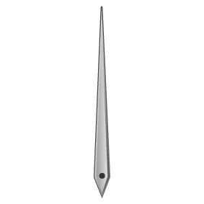

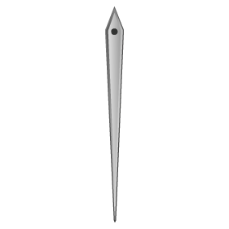

嵌入式系统的驱动程序含义与本质特征
所处层次
英文名为“Device Driver”，全称为“设备驱动程序”是一种可以使计算机和设备通信的特殊程序，操作系统只有通过这个接口，才能控制硬件设备的工作，因此，驱动程序被誉为“ 硬件的灵魂”和“硬件和系统之间的桥梁”。
使用方式
运行状态
APP
OS
DRV
HW
问题1：究竟有哪些情况会触发驱动执行？

Slide 5









5.1.1 嵌入式系统的驱动程序含义与本质特征
xxx_Init | 驱动初始化(loaded)
xxx_DeInit | 驱动卸载(unloaded)
xxx_Open | 应用程序调用CreateFile
xxx_Close | 应用程序调用CloseHandle
xxx_IOControl | 应用程序调用DeviceIoControl
xxx_Read | 应用程序调用ReadFile
xxx_Write | 应用程序调用WriteFile
xxx_Seek | 应用程序调用SetFilePointer
xxx_PowerOn | 操作系统从挂起状态中恢复
xxx_PowerOff | 操作系统进入挂起状态
APP
CreateFile
CloseHandle
DeviceIoControl
Loaded
unloaded
进入挂起状态
从挂起状态中恢复
OS
xxx_Open
xxx_Close
xxx_IOControl
xxx_Init
xxx_DeInit
xxx_PowerOn
xxx_PowerOff
DRV
HW
Interupt_handler
读写寄存器

Slide 6
addr0-7
0~64m-1B
addr0-7
data0-7
addr0-7
addr0-7
问题4：这种情况如何用C语言访问？
CS0
CS1
CS2
CS3
CS4
CS5
CS6
CS7
data0-7
addr0-7
CPU
addr0-7
data0-7
内存条
64M
data0-7
网卡芯片
1M
addr0-7
64m~65m-1B
data0-7
data0-7
addr0-7
data0-7
问题1：C语言访问时电路上发生了什么事？
data0-7
ad采集芯片
3M
问题2：外围芯片多了怎么个连法？
65m~68m-1B
问题3：多芯片时会不会冲突？怎么解决？

Slide 7
嵌入式板卡硬件基本连接、访问方式
连接在总线
addr0-7
内存条
addr0-7
回应须片选
CS0
CS1
CS2
CS3
CS4
CS5
CS6
CS7
data0-7
addr0-7
CPU
网卡
芯片
地址划分清
addr0-7
data0-7
data0-7
data0-7
访问靠指针
ad采集芯片

Slide 8
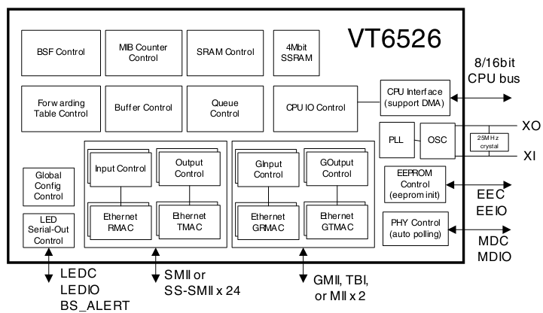
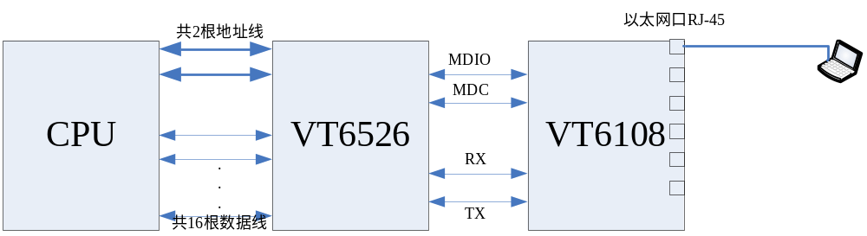
Linux操作系统中的驱动程序举例（交换芯片）
交换芯片vt6526

Slide 9
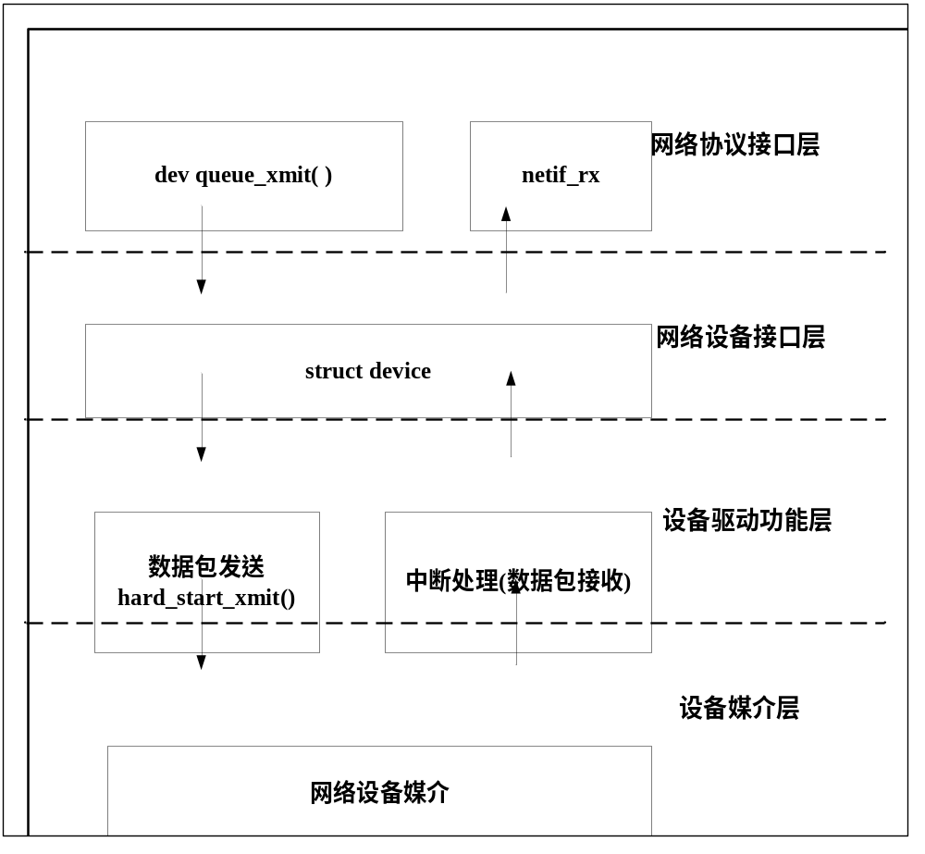
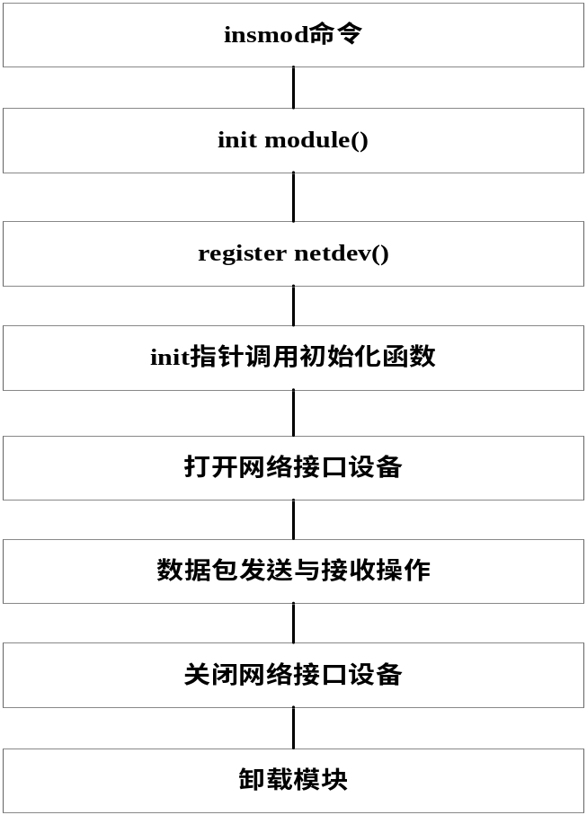
Linux操作系统中的驱动程序框架

Slide 10
课程介绍
嵌入式系统的驱动程序透视
Linux操作系统中的驱动程序举例
Windows CE驱动程序简介
Windows CE流驱动程序举例
Windows CE下如何调试、测试驱动程序
Windows CE如何测试驱动程序
驱动程序的集成和发布

Slide 11
Windows CE 驱动程序简介
驱动开发工具
驱动程序分类

Slide 12
驱动开发工具
Windows CE 驱动可以使用Platform Builder或者Visual Studio开发
平台开发人员一般使用Platform Builder开发设备驱动程序，驱动程序作为BSP（Board Support Package）的一部分进行整体编译开发
独立硬件供应商（IHVs）更多的使用Platform Builder开发驱动程序，对于部分驱动也会使用 Visual Studio开发
应用程序开发人员更多的使用Visual Studio开发驱动，某些情况下会使用Platform Builder

Slide 13
Platform Builder和Visual Studio的比较
 | Platform Builder | Visual Studio
调试工具 | 内核调试工具，真正的驱动级调试 | 应用程序级调失，只能通过信息打印进行调试
驱动类型 | 任何驱动程序 | 仅网络驱动和PC卡驱动
对PPC的支持 | 不支持PPC设备下的调试和测试 | 支持PPC设备下的调试和测试
发布方式 | 支持CAB方式发布 | 支持CAB方式发布

Slide 14
驱动程序分类1
按加载方式和接口类型分类
本机驱动程序（Built-In Drivers）
    通常由GWES加载，驱动接口一般都是定制的（Custom Purpose）
流驱动程序（Stream Drivers）
    通常由Device Manager加载，驱动接口是标准的流式接口
混和型驱动程序
    同时有定制式和流驱动两套驱动接口，但是和系统交互只使用流式驱动接口，比如PC卡槽驱动

Slide 15
驱动程序分类2
按驱动层次分类
层次型驱动程序（Layered Driver）
    MDD（Model Device Driver），与硬件无关，面向上层应用程序，一般由微软建立统一框架
    PDD(Platform Dependent Driver)，针对具体硬件平台的操作代码，一般由驱动开发商实现
    MDD和PDD之间通过标准的设备驱动服务供应商接口DDSI连接
独立型驱动程序（Monolithic Driver）
    独立驱动程序包含了MDD面向上层应用和PDD面向硬件平台两方面的代码
    适用于操作不复杂的驱动
    减少了MDD和PDD传递之间传递信息的开销，实时性更强

Slide 16
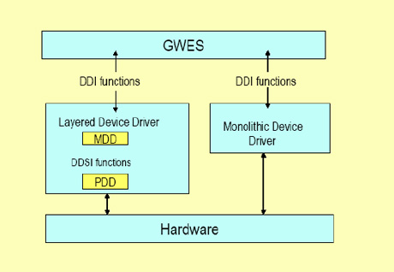
两种驱动在系统中的位置

Slide 17
目录
Windows CE驱动程序简介
流驱动程序实现
如何调试驱动程序
如何测试驱动程序
驱动程序的集成和发布

Slide 18
流驱动程序的特点
流驱动程序必须实现一套标准接口
流驱动程序尤其适用于IO操作，这也是嵌入式系统中最常见的设备驱动
操作接口和文件系统操作相似，通过CreateFile, ReadFile, WriteFile, IOControl函数等来操作
应用程序和流驱动交互时，可以把设备当作文件操作

Slide 19
流驱动程序的实现
选择代表设备的文件名前缀
实现驱动的各个标准接口函数
建立.DEF文件
在注册表中为驱动程序建立表项

Slide 20
选择代表设备的文件名前缀
文件前缀名在系统中必须唯一
文件前缀名必须是三个字母，若有多个同类设备，由后缀一个阿拉伯数字区分，例如COM1，LPT3等等。
文件前缀名将会在驱动的标准接口函数中体现，比如XXX_Init, XXX_Close等

Slide 21
流驱动程序中的标准接口函数1
XXX_Init
通知设备管理器为设备初始化分配资源
XXX_Deinit
通知设备管理器回收设备初始化时分配的资源
XXX_Open
打开设备。应用程序调用CreateFile时，通过文件系统映射为XXX_Open
XXX_Close
关闭设备。应用程序调用CloseFile时，通过文件系统映射为XXX_Close

Slide 22
流驱动程序中的标准接口函数2
XXX_PowerUp
设备上电时，操作系统调用该函数完成必要的上电操作
XXX_PowerDown
设备掉电时，操作系统调用该函数完成必要的关机操作
XXX_Read
从打开的设备文件中读取数据，可以通过ReadFile映射
XXX_Write
向打开的设备文件写数据，可以通过WriteFile映射

Slide 23
流驱动程序中的标准接口函数3
XXX_Seek
文件定位，根据设备情况决定是否支持
XXX_IOControl
IO操作扩展，可以根据设备情况来决定支持何种特殊的操作模式。

Slide 24
标准的流接口函数
xxx_Init 驱动初始化(loaded)
xxx_DeInit 驱动卸载(unloaded)
xxx_Open 应用程序调用CreateFile
xxx_Close 应用程序调用CloseHandle
xxx_IOControl 应用程序调用DeviceIoControl
xxx_Read 应用程序调用ReadFile
xxx_Write 应用程序调用WriteFile
xxx_Seek 应用程序调用SetFilePointer
xxx_PowerOn 操作系统从挂起状态中恢复
xxx_PowerOff 操作系统进入挂起状态

Slide 25
建立和填写.DEF文件
流驱动一般以DLL形式存在
DEF文件定义了DLL需要导出的接口集
DEF文件的名称与设备驱动名称相同

Slide 26
一个DEF示例文件
SampleDrv.DEF
LIBRARY SampleDrv
EXPORTS
SDV_Init
SDV_Deinit
SDV_Open
SDV_Close
SDV_Read
SDV_Write
SDV_Seek
SDV_IOControl
SDV_PowerUp
SDV_PowerDown
SDV_DLLEntry

Slide 27
在注册表中增加驱动项
在注册表中增加驱动程序入口点
注册项位于注册表的Root Key下，一般为[HKEY_LOCAL_MACHINE\Drivers\BuiltIn\SampleDrv]
建立必要的子键和键值，“Prefix”和“DLL”是两个重要而且必须的键，分别描述了设备前缀名和驱动程序的动态连接库名
建立驱动程序需要的其子他键

Slide 28
一个注册表示例
[HKEY_LOCAL_MACHINE\Drivers\BuiltIn\SampleDrv]
“Prefix”＝”SDV”
“Dll”＝SampleDrv.dll
“Order”=dword：2
“Ioctl”=dword：4

Slide 29
流驱动函数接口原型分析1
DWORD XXX_Init( DWORD dwContext )
  参数dwContext指向一个描述设备接口的字符串
  函数返回设备上下文句柄
BOOL XXX_Deinit(DWORD hDeviceContext)
  参数hDeviceContext指向设备上下文句柄
  函数返回是否卸载成功

Slide 30
流驱动函数接口原型分析2
DWORD XXX_Open(DWORD hDeviceContext,
DWORD AccessCode，DWORD ShareMode）
    hDeviceContext是设备上下文句柄
    AccessCode是打开设备的权限描述符
    ShareMode是设备的文件共享模式
    函数返回设备打开后的上下文句柄
DWORD XXX_Close(DWORD hOpenContext)
    hOpenContext是要关闭的设备上下文句柄
    非0返回代表函数关闭失败

Slide 31
流驱动函数接口原型分析3
DWORD XXX_Read(DWORD hOpenContext,
LPVOID pBuffer, DWORD count)
    hOpenContext是打开设备的上下文句柄
    pBuffer指向应用程序用于存放读取数据的缓冲区
    Count指定从设备中读取多少字节的数据
    函数返回实际读取的数据数量
DWORD XXX_Write(DWORD hOpenContext,
LPVOID lpBuffer, DOWRD count)
    XXX_Write的参数与XXX_Read的参数相似，方向相反
    函数返回实际写入的数据数量

Slide 32
流驱动函数接口原型分析4
DWORD XXX_Seek(DWORD hOpenContext, long Amount, WORD type)
    hOpenContext是打开设备的上下文句柄
    Amount指定指针要移动多少字节，正值向文件尾移动，负值向文件头移动
    type描述了设备文件起始点位置
    函数返回设备文件的当前指针

Slide 33
流驱动函数接口原型分析5
BOOL XXX_IOControl（DWORD hOpenContext，DWORD dwCode, PBYTE pBufIn，DWORD dwLenIn，PBYTE pBufOut, DWORD dwLenOut， PDWORD pdwActualOut)
    hOpenContext是打开设备的上下文句柄
    dwCode指定了IO操作的识别码，这些识别码由设备开发人员决定
    pBufIn指向输入缓冲区的地址
    dwLenIn指定了输入数据的长度
    pBufOut指向输出缓冲区的地址
    dwLenOut指定了需要输出的数据长度
    pdwActualOut是DWORD指针，需要知道从设备中实际读取的数据长度
    函数返回操作是否成功

Slide 34
流驱动函数接口原型分析6
void XXX_PowerUp(DWORD hDeviceContext）
    hDeviceContext是设备的上下文句柄
void XXX_PowerDown(DWORD hDeviceContext）
    hDeviceContext是设备的上下文句柄

Slide 35
目录
Windows CE驱动程序简介
流驱动程序实现
如何调试驱动程序
如何测试驱动程序
驱动程序的集成和发布

Slide 36
调试驱动程序
调试区信息(Debug Zone)
驱动程序输出调试信息
核心调试工具(Kernel Debugger)
硬件辅助调试方法
Visual Studio调试

Slide 37
驱动程序输出调试信息
必须借助于至少一种外设显示调试信息，串口或者网卡或者其他
通过调用RETAILMSG或者DEBUGMSG完成
基本不会影响OS的运行，保证驱动程序运行的真实性
可以动态输出设备的状态信息
调试最简单，使用最广泛的一种调试方法

Slide 38
核心调试工具Kernel Debugger
核心调试工具将会禁止所有硬件中断，挂起操作系统
可以单步调试OS或者核心代码
可以访问堆栈信息
必须在Platform的环境下，利用至少一种外设进行通信

Slide 39
硬件辅助调试方法
利用硬件调试工具观察物理设备的真实状态
可以利用JTAG工具实时查看CPU内部寄存器
可以利用逻辑分析仪或者示波器实时查看物理外设的输入输出状态
可以利用指示LED来显示驱动程序实时状态信息

Slide 40
目录
Windows CE驱动程序简介
流驱动程序实现
如何调试驱动程序
如何测试驱动程序
驱动程序的集成和发布

Slide 41
测试驱动程序
写一个简单的应用程序来测试驱动程序的正确性
模拟各种可能发生的硬件输入状态来测试驱动程序的正确性
利用Windows CE自带的测试工具CETK来测试驱动程序的性能和完备性

Slide 42
目录
Windows CE驱动程序简介
流驱动程序实现
如何调试驱动程序
如何测试驱动程序
驱动程序的集成和发布

Slide 43
驱动程序的集成
在已有的BSP中集成新的驱动程序
    在BSP的Driver目录下建立新的驱动文件夹MyDrv
    实现MyDrv驱动以及相关的DEF文件
    如果需要用到硬件中断资源，修改原BSP中的相关中断处理函数OEMInterruptEnable,OEMInterruptDisable, OEMInterruptDone,OEMInterruptHandler
    在Platform.reg中，增加驱动程序相关项
    在Platform.bib中，增加驱动程序的相关注册表项
    MyDrv. Dll $(_FLATRELEASEDIR)\MyDrv.dll NK SH

Slide 44
驱动程序的发布
利用CAB Wizard生成.cab驱动包
直接提供驱动程序文件夹以及相关注册表项和修改说明

